Slide 1
MĨ THUẬT 3
  Chủ đề 7: CẢNH VẬT QUANH EM ( 4 TIẾT )

Slide 2
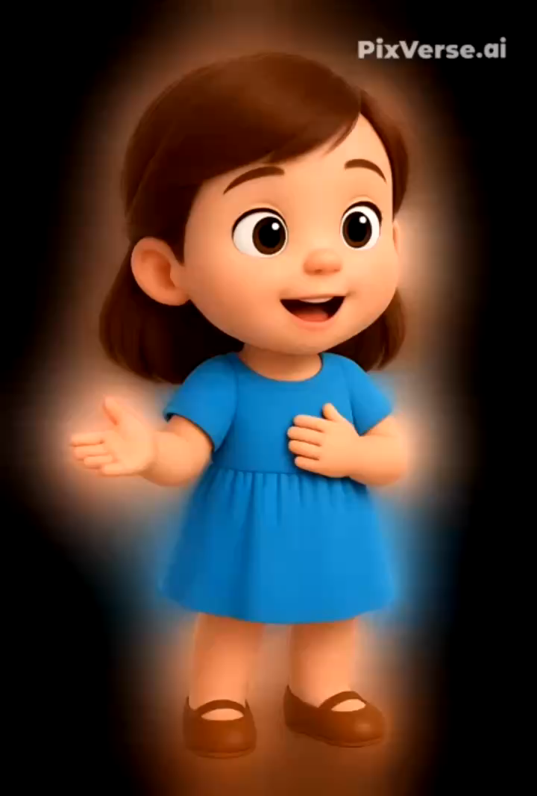
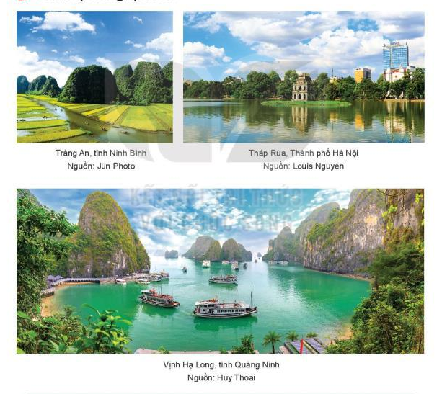
1. Quan sát
* Cảnh vật trong cuộc sống.
- Hình ảnh, màu sắc nào nổi bật trong bức tranh?
- Em biết những cảnh vật nào khác? Hãy miêu tả những cảnh đẹp đó.

Slide 3
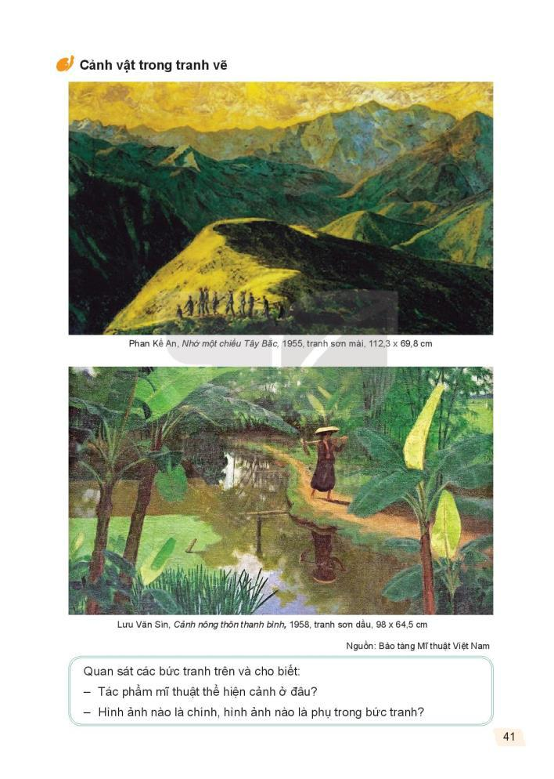
Phan Kế An, nhớ một chiều Tây Bắc
1955, tranh sơn mài, 112,3 x 69,8 cm
2. Lưu Văn Sìn, Cảnh nông thôn thanh bình
1958, tranh sơn dầu, 98 x 64,5cm

Slide 4
